Slide 1
참가 번호 2조
일석이조
마켓 콕콕
(Market KOK KOK)

Slide 2
발표 진행 순서
1
프로젝트 개요 및 조원 소개
2
마켓 콕콕, 전격 분석
3
시연 및 소감
ⓒSaebyeol Yu. Saebyeol’s PowerPoint

Slide 3

Part 1,
프로젝트 개요 및
조원 소개
ⓒSaebyeol Yu. Saebyeol’s PowerPoint

Slide 4
1
일석이조의 개발자
조장
최우진
코드 작성 및 회의 자료,
아이디어 자료 정리
조원
이지영
코드 작성 및
Job List 목록 작성
PPT 발표
조원
유지영
코드 작성 및
Job List 목록 작성
조원
차해성
코드 작성
PPT 제작
조원
김현민
코드 작성
DB 정의서 제작
조원
이준혁
코드 작성
시연 발표

Slide 5



1
프로젝트명
다양한 후보들 중에서 가장 우리가 많이 접해본 내용을 주제로 선정하자라는 의견이 나왔고,
“중고거래”를 프로젝트 주제로 선정하게 되었습니다.
‘중고나라’는 커뮤니티성이 짙은 성격이고 ‘당근마켓＇은 거래성이 짙은 성격이니
이를 합쳐보면 좋겠다!라는 생각으로 저희의 프로젝트명이기도 한
‘마켓 콕콕＇을 만들게 되었습니다.

Slide 6






1
개발도구

Slide 7
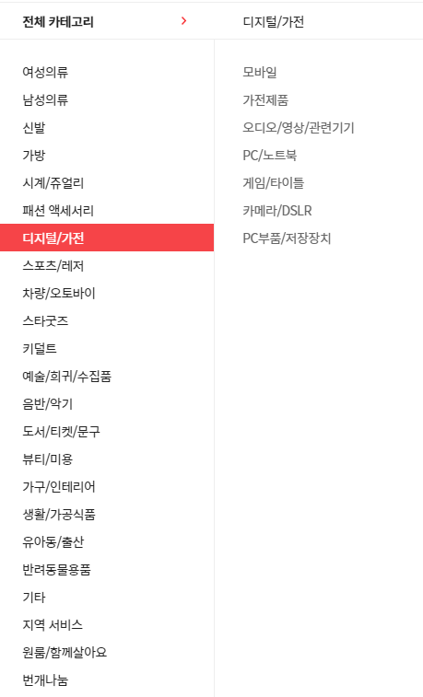
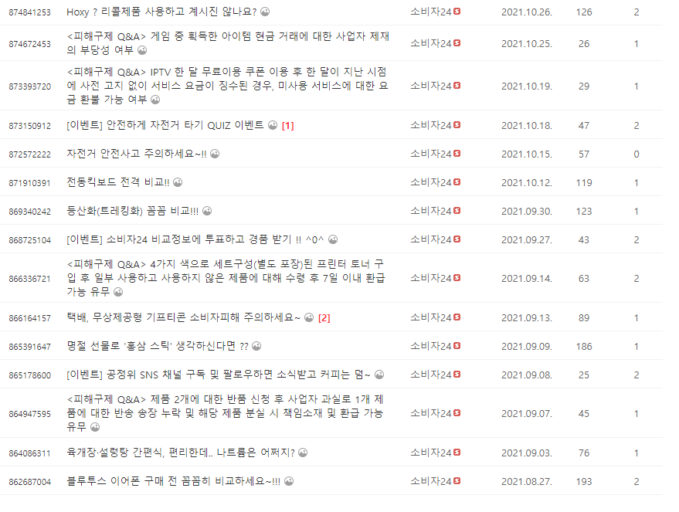
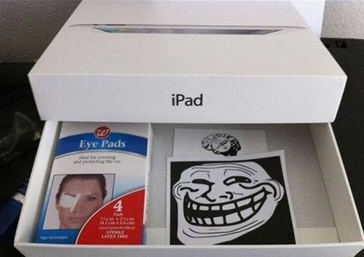
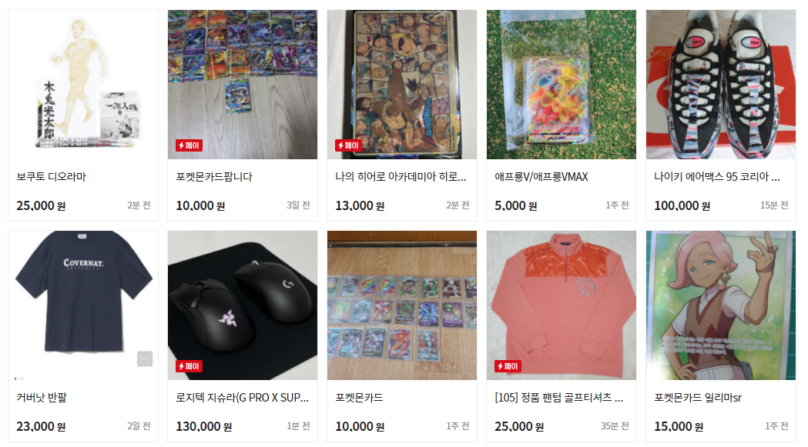

1
기획 의도 및 벤치 마킹
사기 방지
A
정보 공유
취미 공유
B
벤치 마킹
물건 판매
C

Slide 8
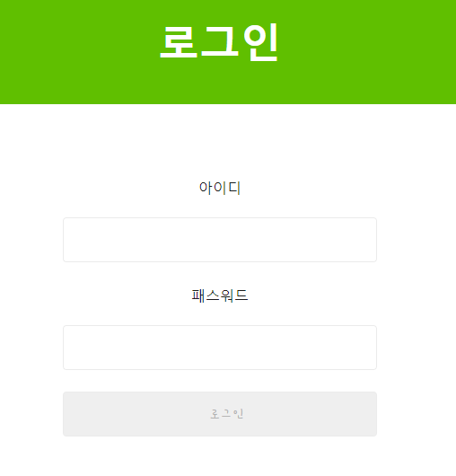
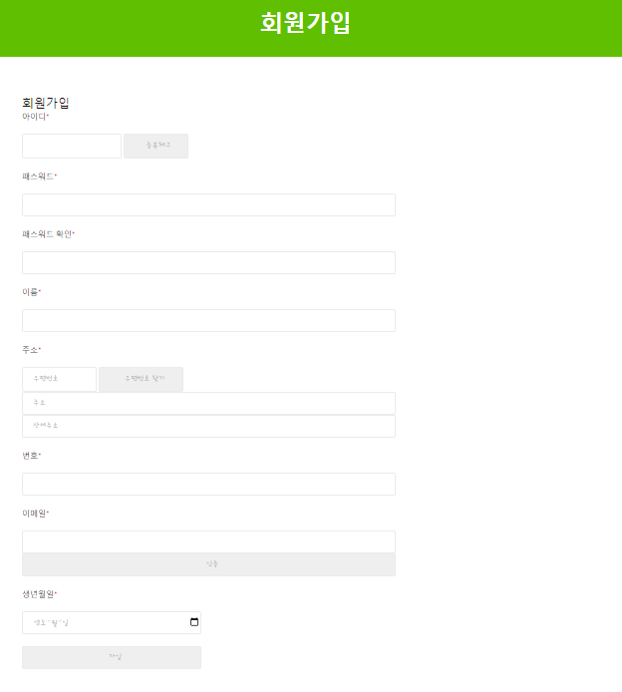
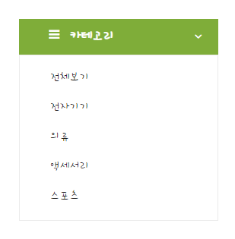
1
프로젝트 주요 기능 및 메뉴 구성안
Index.jsp에서 실행할 수 있는 주요 기능
로그인
회원가입
카테고리 상품

Slide 9
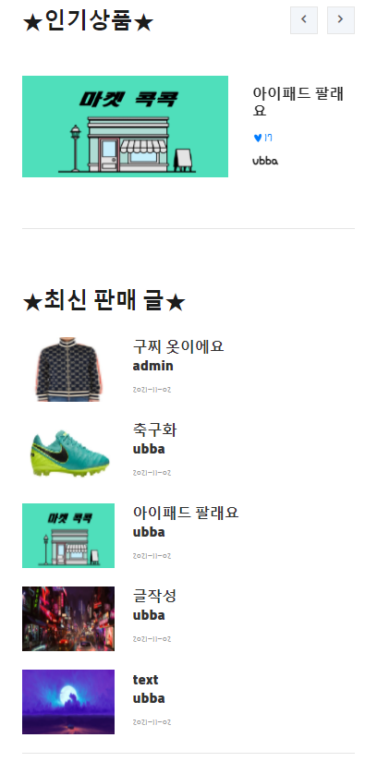
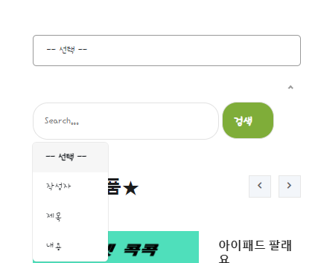
1
프로젝트 주요 기능 및 메뉴 구성안
조회수를 이용한 인기 상품 배열과
Date를 이용한 최신 상품 배열
작성자, 제목, 내용으로 검색이 가능한
최첨단 검색 시스템

Slide 10
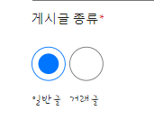
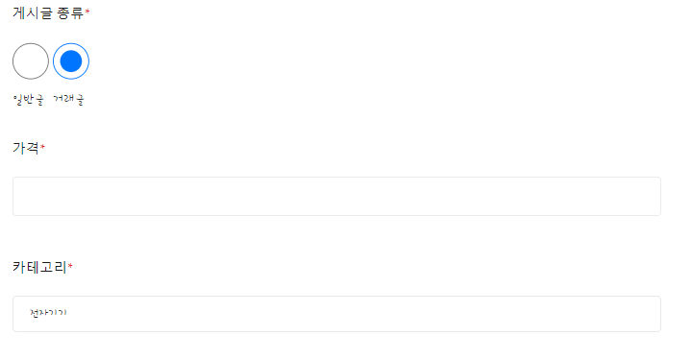
1
프로젝트 주요 기능 및 메뉴 구성안
일반글로 글을 작성 시 커뮤니티 게시판으로 이동
거래글로 글을 작성 시 판매 게시판으로 이동

Slide 11
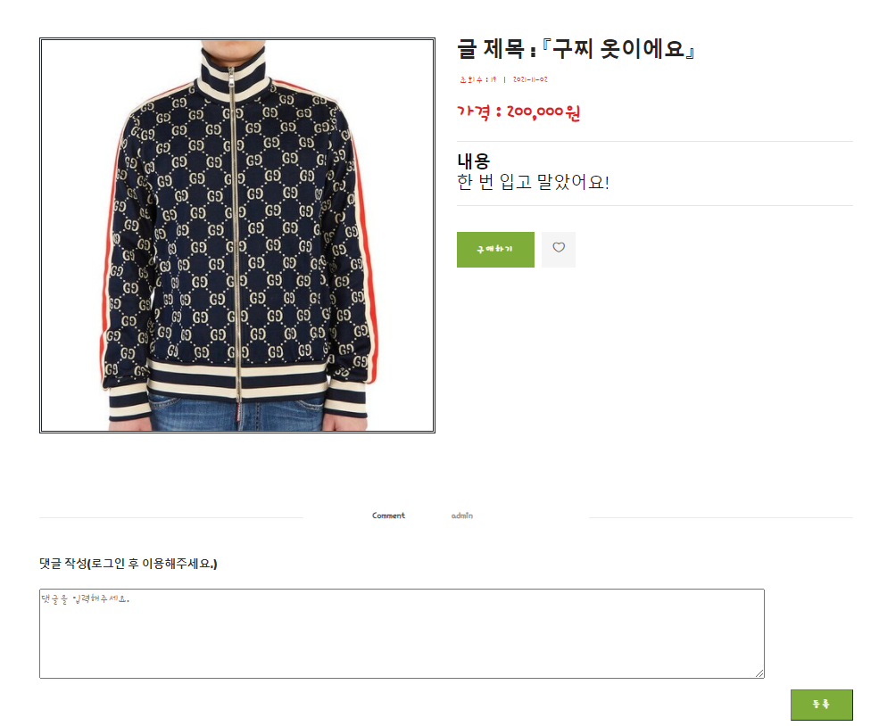
1
프로젝트 주요 기능 및 메뉴 구성안
상품을 자세히 보면 나오는 화면
상품에 대한 정보와 댓글 작성 가능

Slide 12
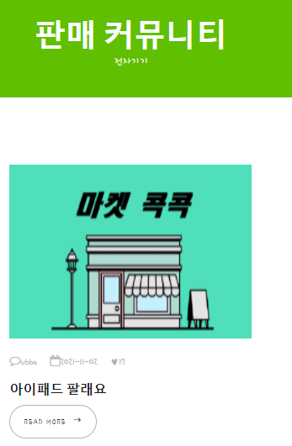
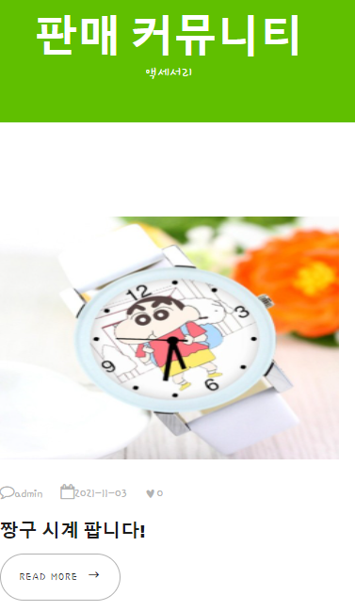
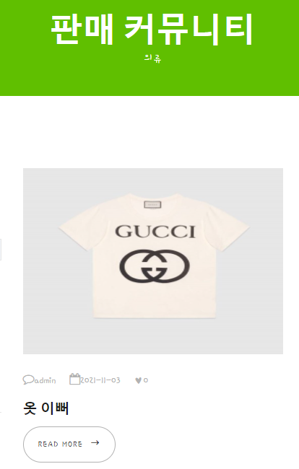
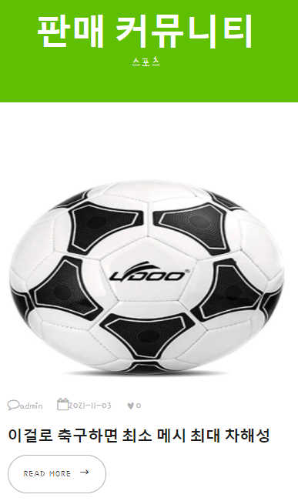
1
프로젝트 주요 기능 및 메뉴 구성안
카테고리별 상품 확인 가능
자세한 내용은 시연을 통해 확인해보겠습니다!

Slide 13
Part 2,
마켓 콕콕,
전격 분석
ⓒSaebyeol Yu. Saebyeol’s PowerPoint

Slide 14
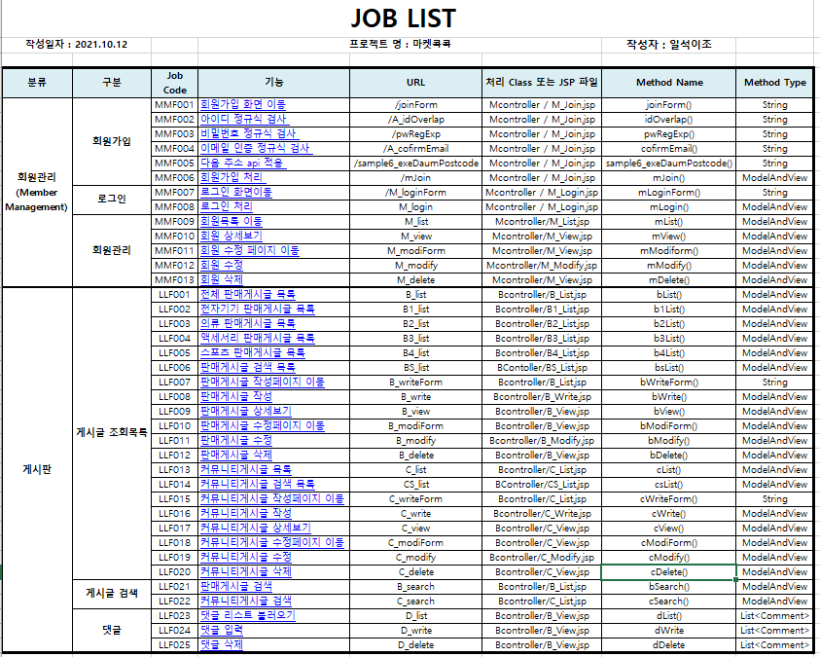
2
JOB LIST 목록
회원관리 (MEMBER)과
게시판 (BOARD)를 주력으로
JOB LIST 목록을 작성하였습니다.

Slide 15
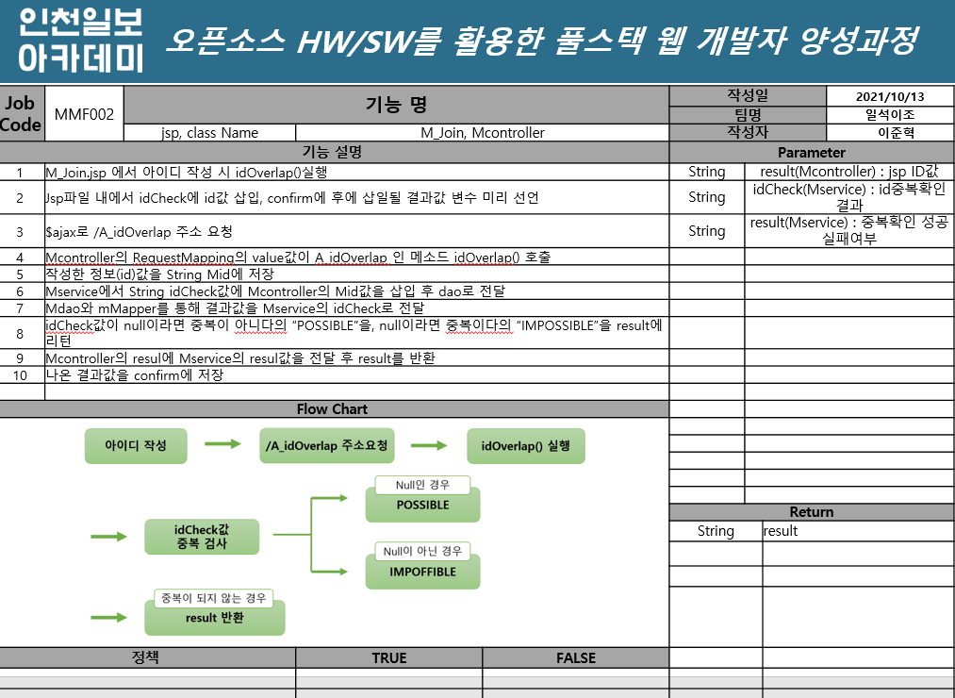
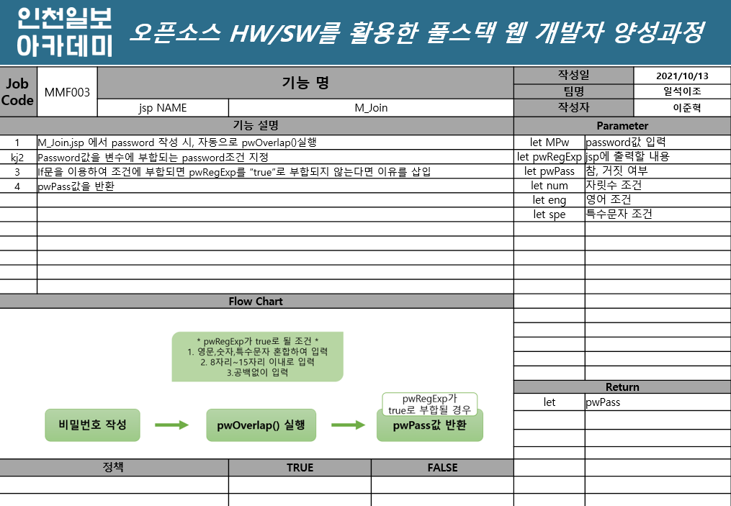
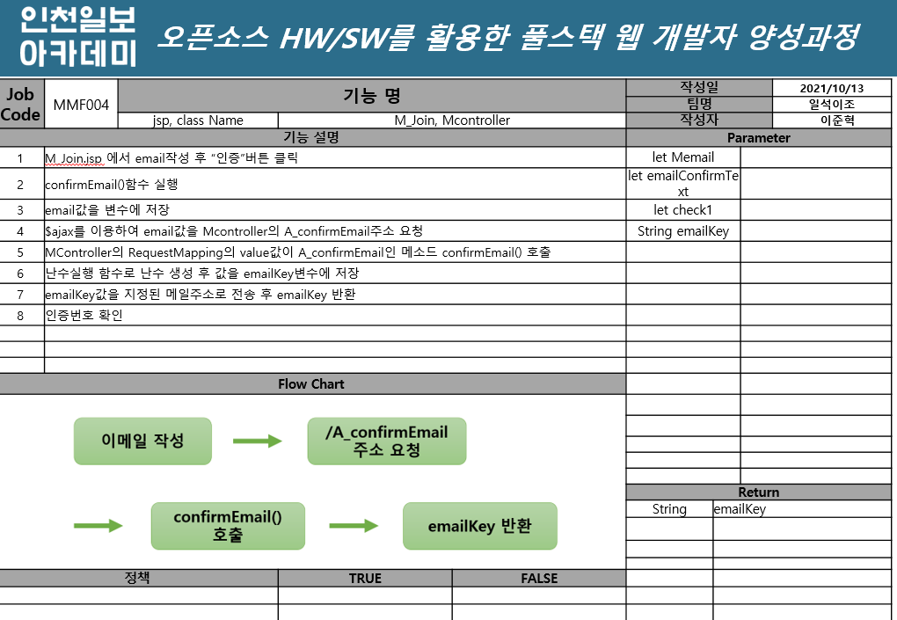
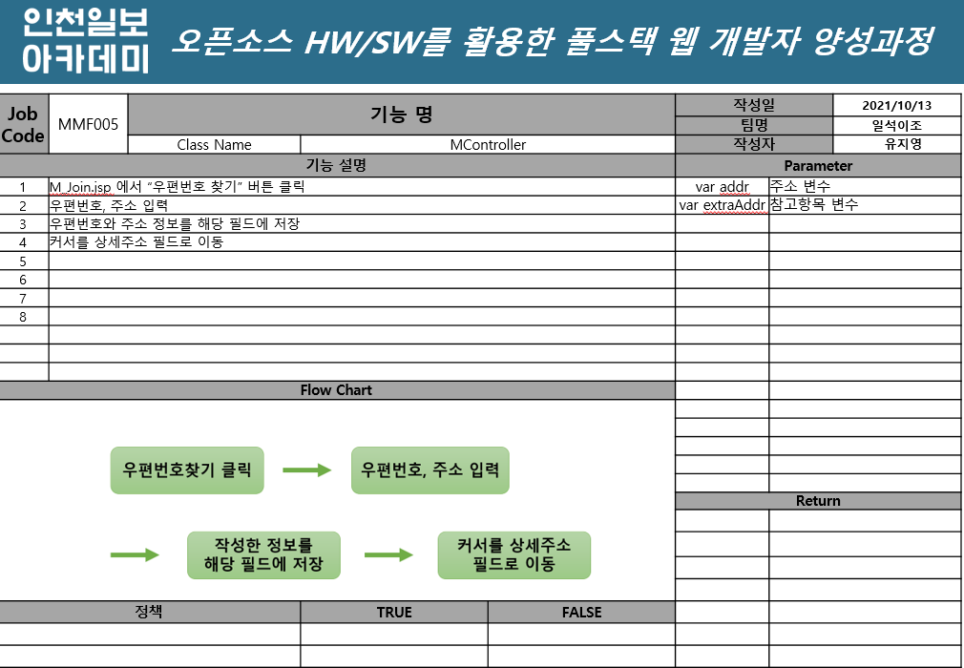
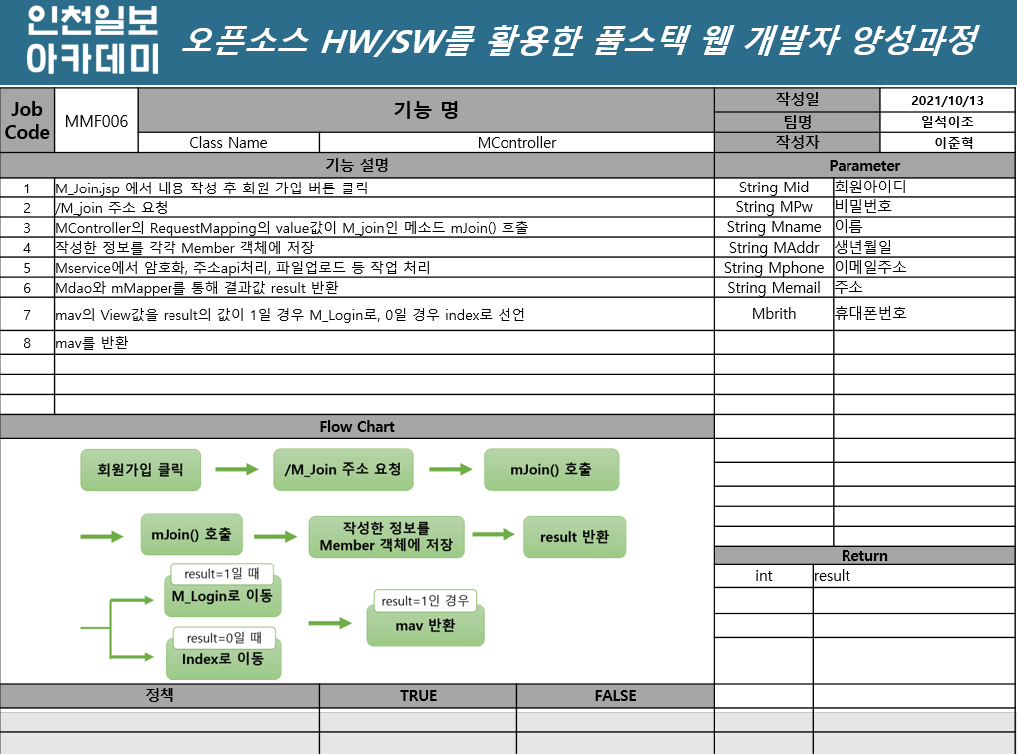
2
JOB LIST 상세
M_Join (회원가입, 이메일 인증, 비밀번호 정규식,
비밀번호 확인, 주소)

Slide 16
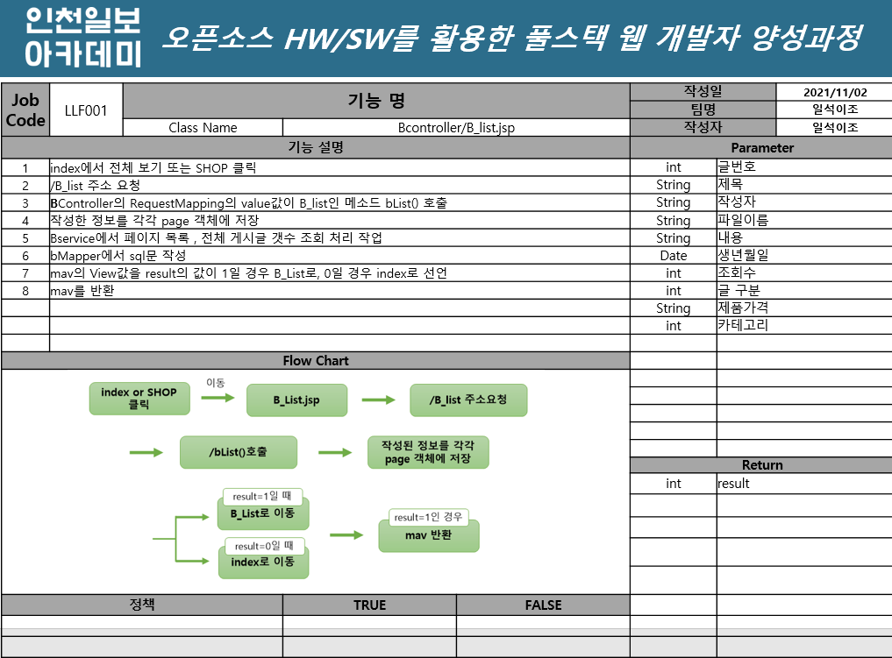
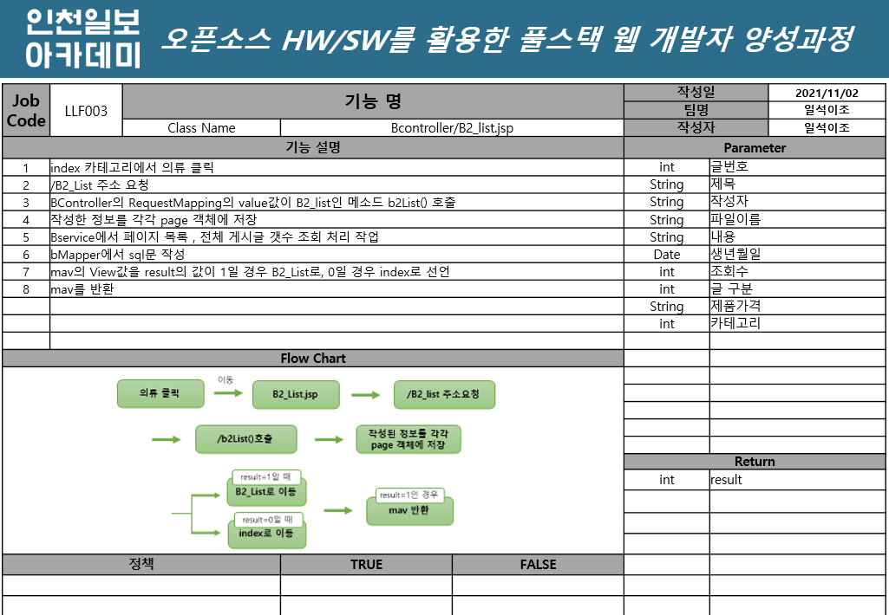


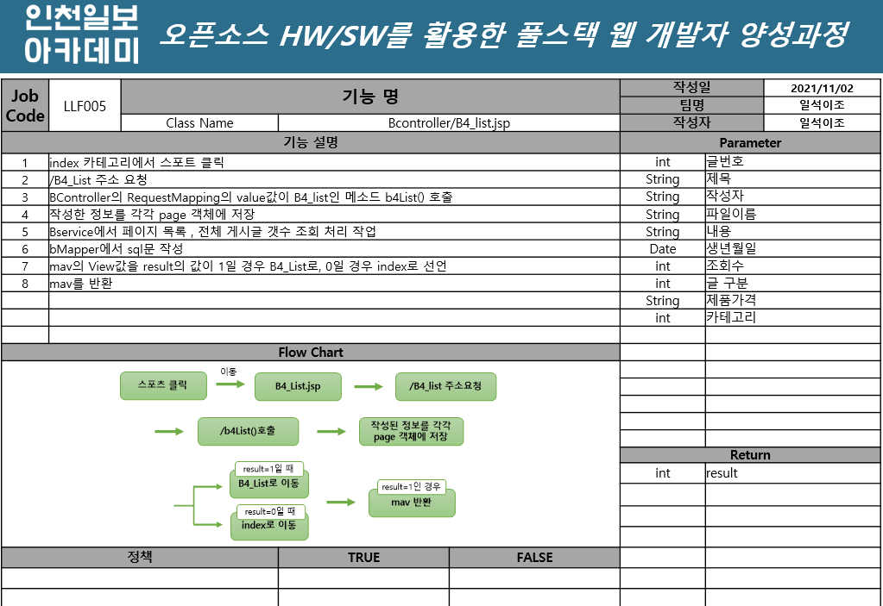
2
JOB LIST 상세
B_List (카테고리별로 상품 보기, 거래글 리스트)

Slide 17
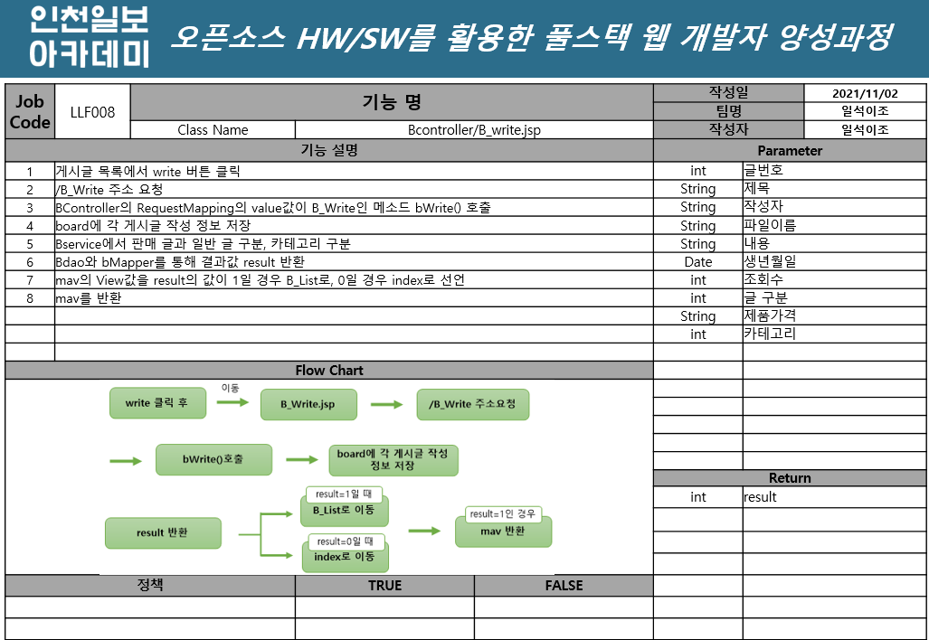
2
JOB LIST 상세
B_Write (일반글, 거래글 구분)

Slide 18
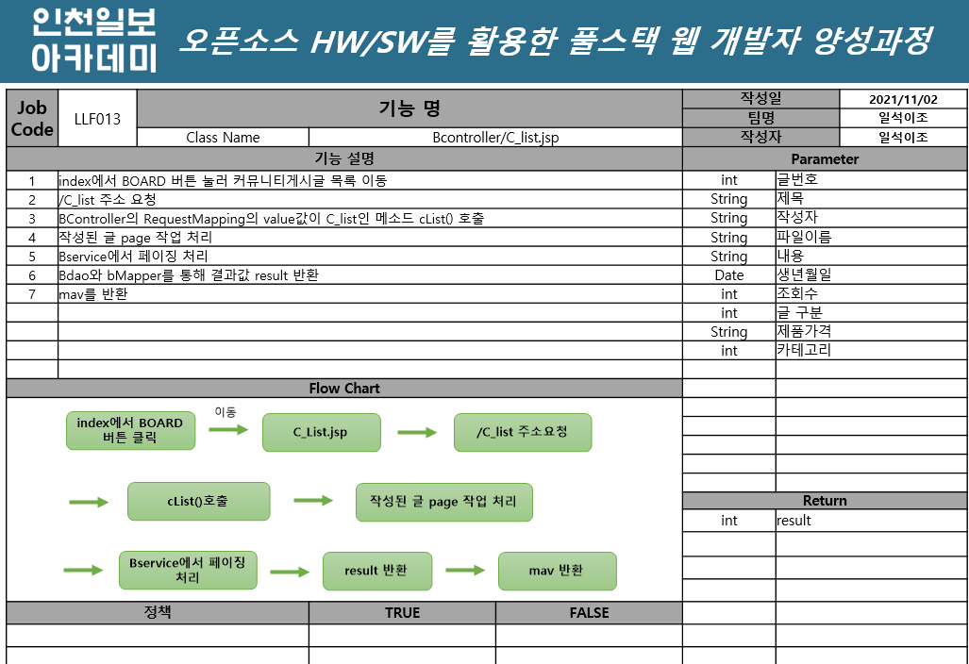
2
JOB LIST 상세
C_List (커뮤니티글 리스트)

Slide 19
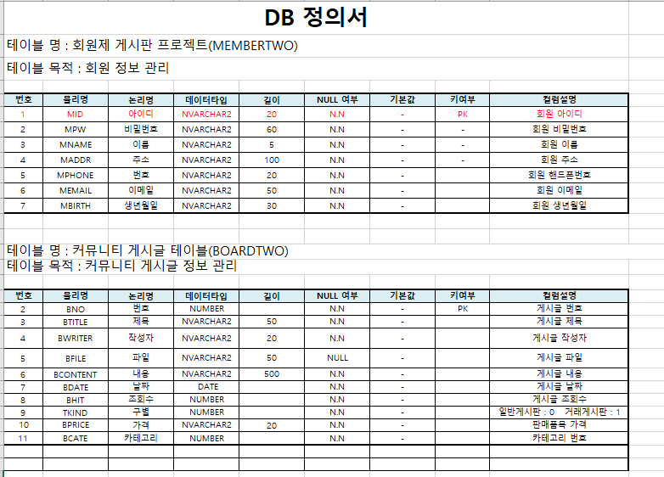
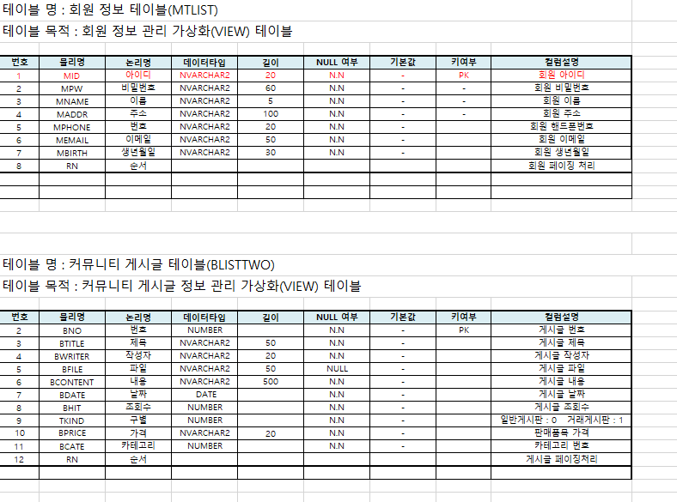
2
DB 정의서

Slide 20
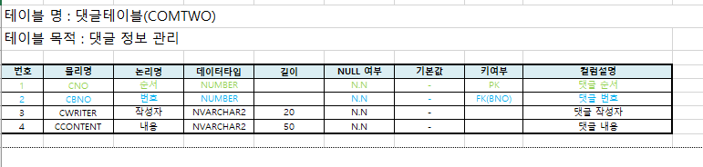
2
DB 정의서

Slide 21
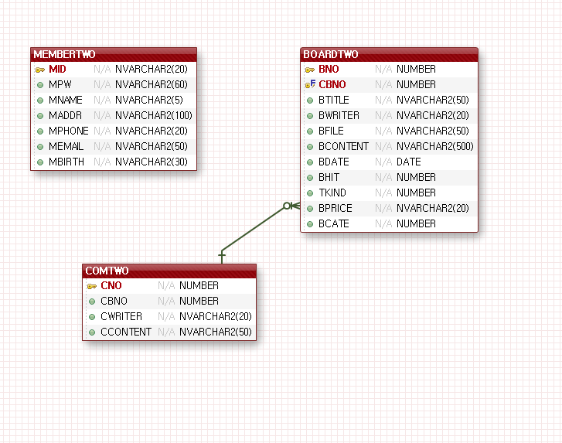
2
DB 구조 (EXERD)

Slide 22
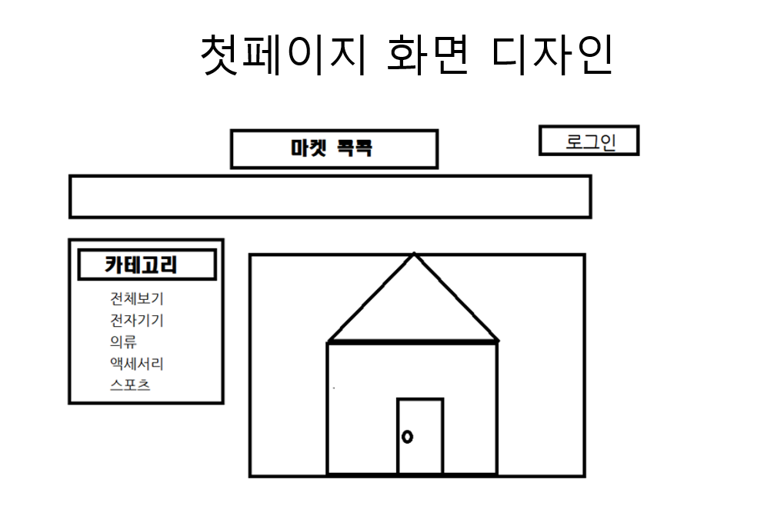
2
스토리보드

Slide 23
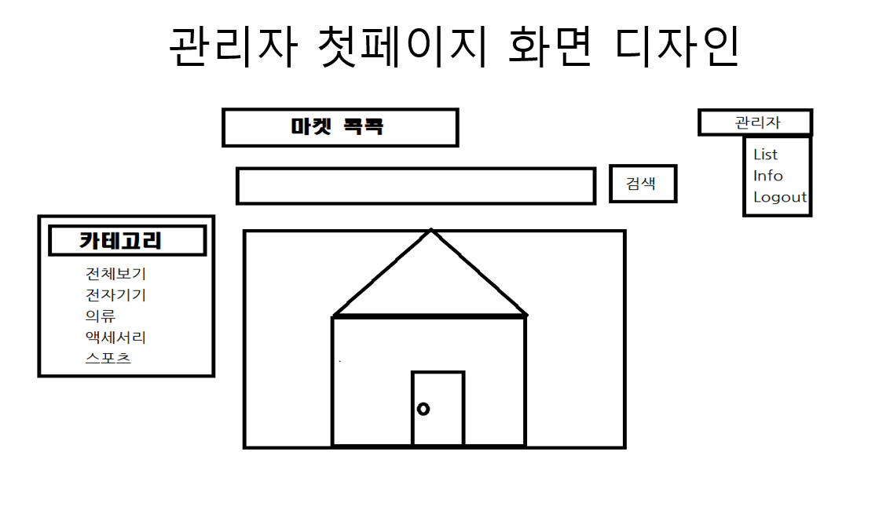
2
스토리보드

Slide 24
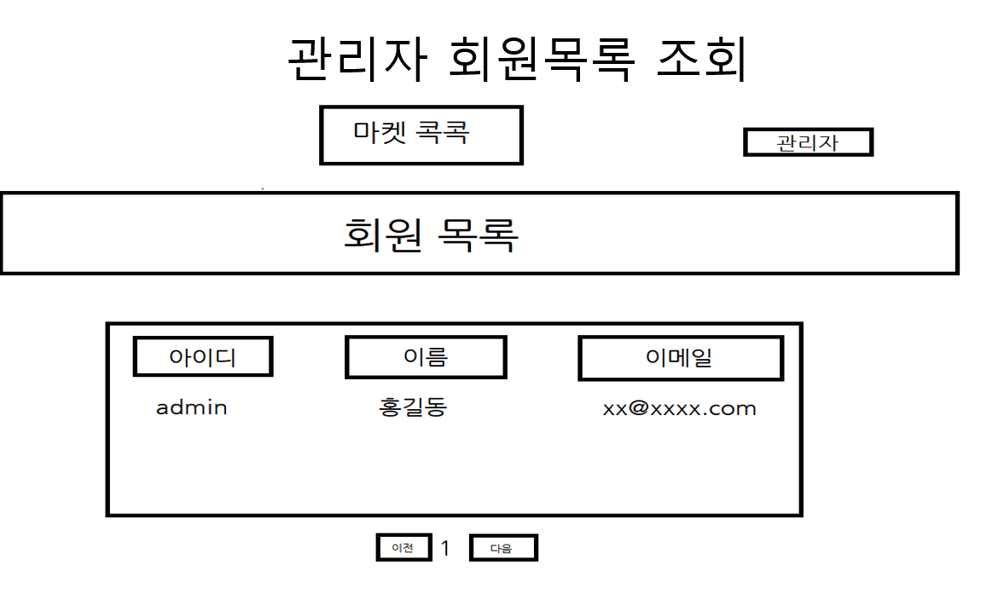
2
스토리보드

Slide 25
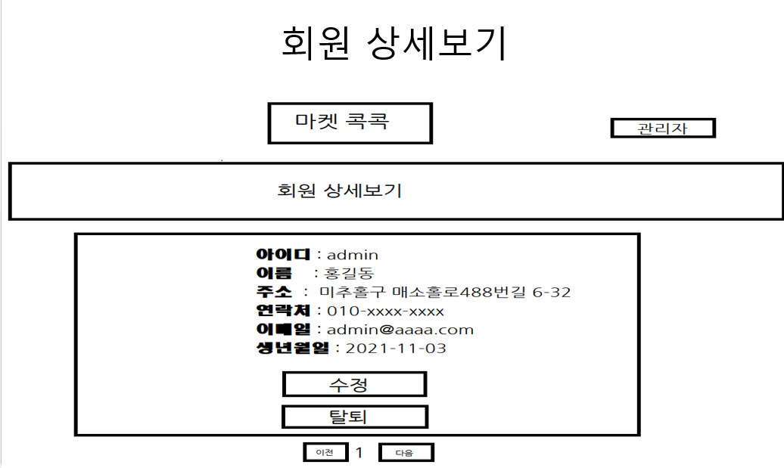
2
스토리보드

Slide 26
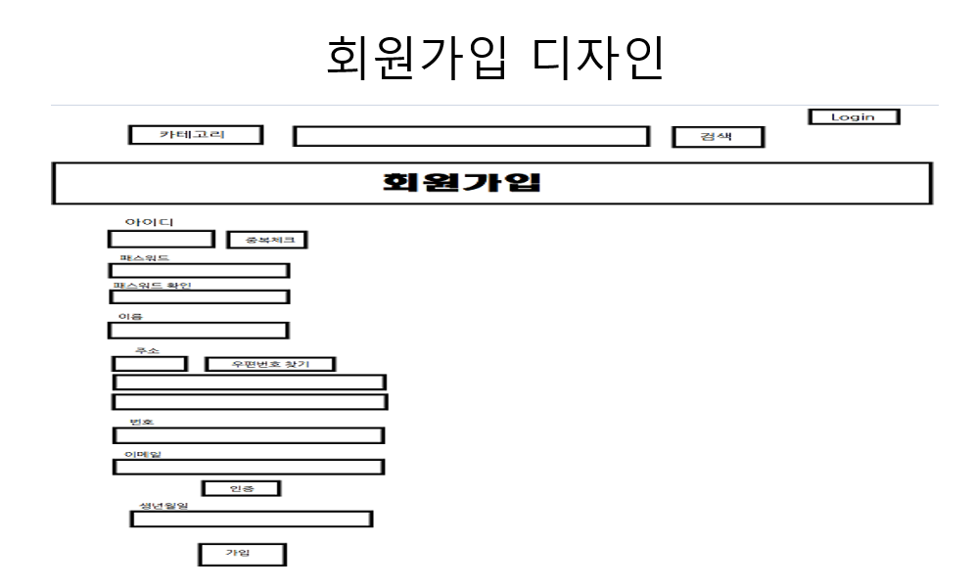
2
스토리보드

Slide 27
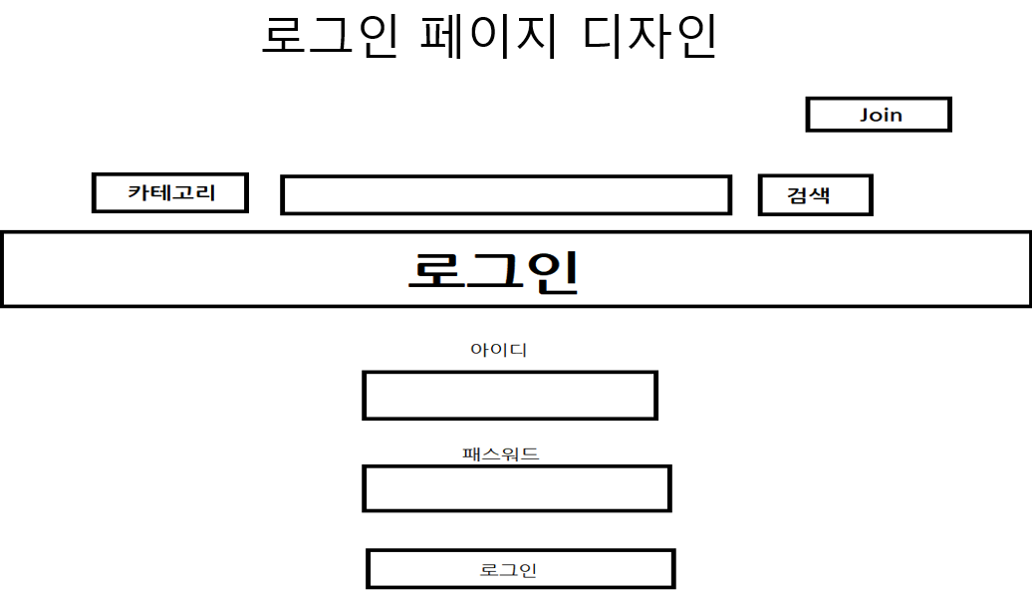
2
스토리보드

Slide 28
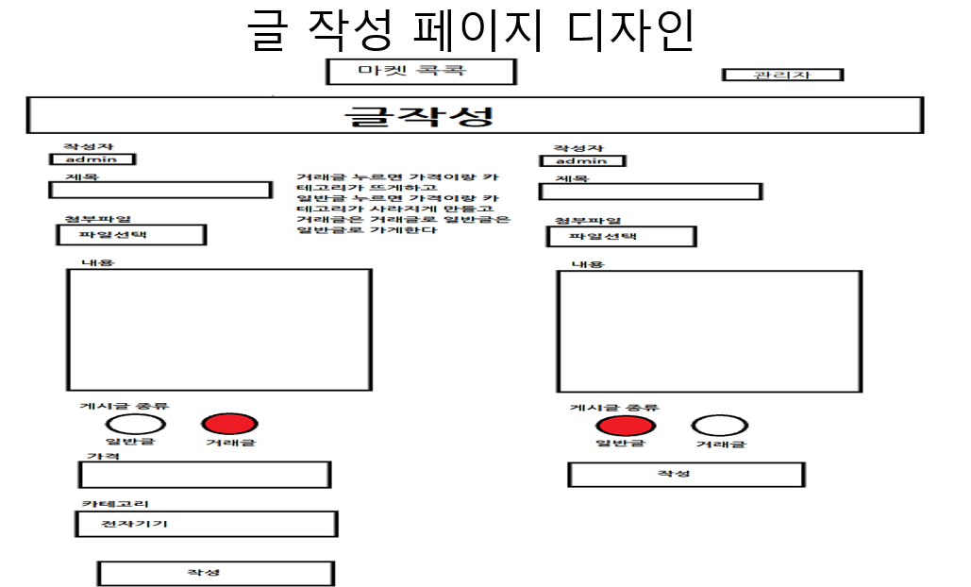
2
스토리보드

Slide 29
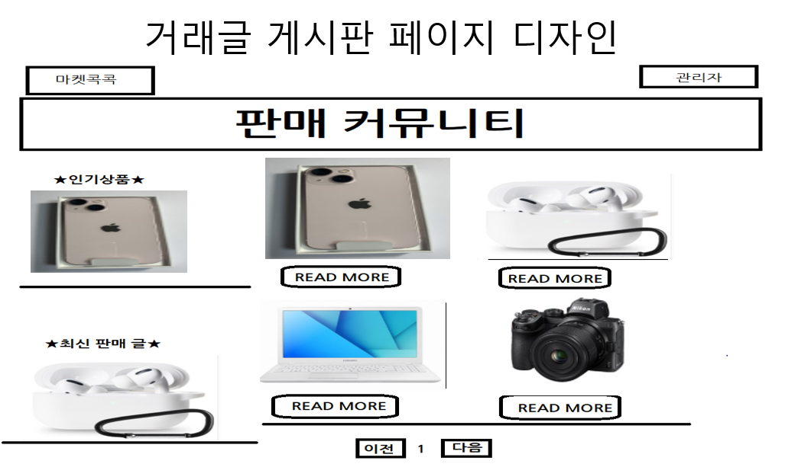
2
스토리보드

Slide 30
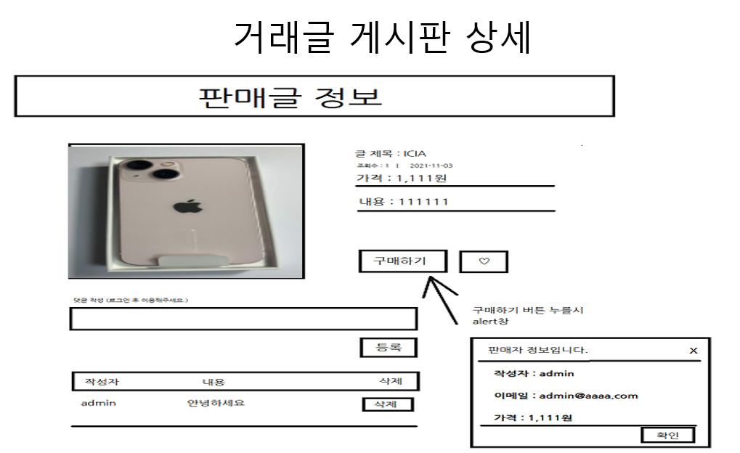
2
스토리보드

Slide 31
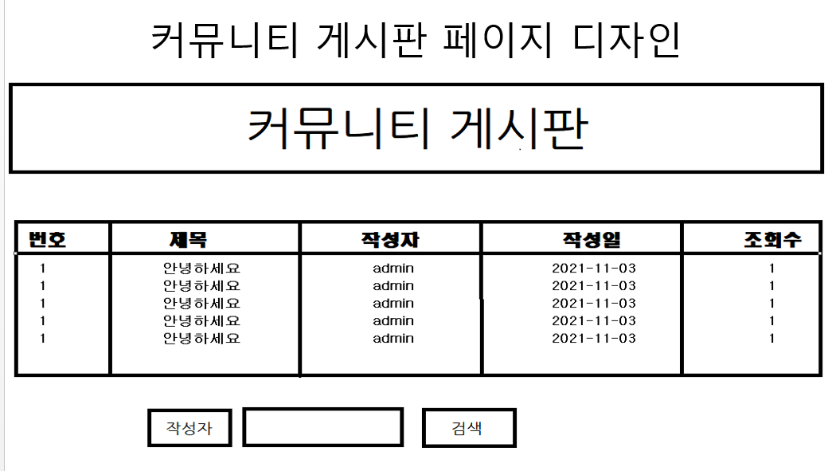
2
스토리보드

Slide 32
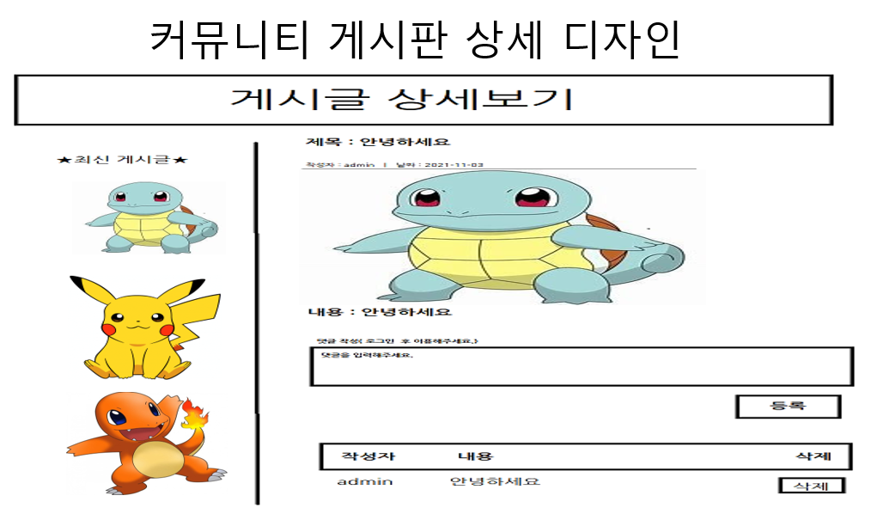
2
스토리보드

Slide 33


Part 3,
23년
전문가의 시연
ⓒSaebyeol Yu. Saebyeol’s PowerPoint

Slide 34
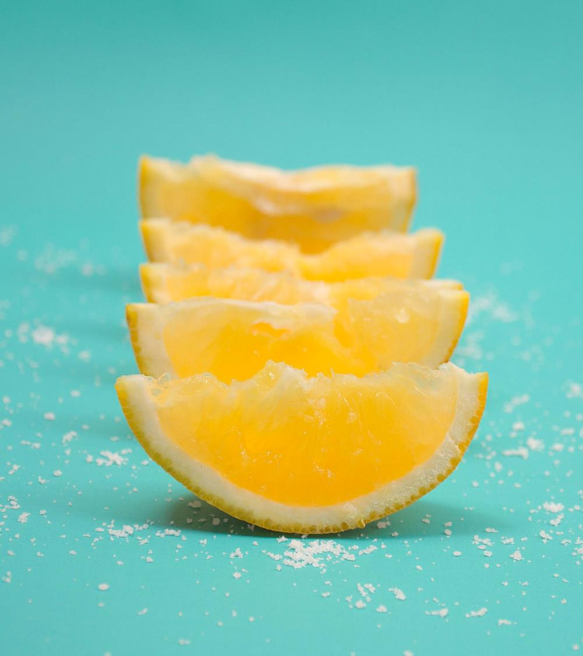
이지영
이준혁
팀 프로젝트라 많이 걱정했는데 팀원들이 많이 도와줘서 일석이조 팀워크는 다른 조로 바뀌어도 잊지 못할 것 같고 부족한 점을 알고 그 부족한 점을 개선하면서 발전할 수 있어 좋았습니다.
어머니 한 헤는 내일 계절이 까닭입니다. 새겨지는 마디씩 위에 아침이 가을 별 하나에 라이너 이런 봅니다. 별 것은 어머니, 그리워 까닭입니다. 어머니 사랑과 한 이네들은 불러 별빛이 둘 않은 어머님, 거외다. 말 묻힌 노루, 봅니다.

Slide 35
김현민
유지영
이번 팀 프로젝트를 진행하면서 팀원들과 많은 회의를 하면서 제가 부족한 부분이 무엇인지를 알게 되었고, 코드 작업을 하면서 많은 오류들과 모르는 코드부분들을 더 많이 알게 되었습니다.
이번 프로젝트를 준비하면서 스프링, DB에 대해 알게 되는데 많은 도움이 됐고, 다 같이 열심히 한 만큼 좋은 결과가 나와서 좋았습니다.

Slide 36
최우진
차해성
이번 프로젝트를 하면서 팀원들에게 많은 것을 배우고 알게된게 많아져서 좋고 많은 오류가 있었는데 오류 해결하는 꿀팁도 많이 생긴 것 같다.
나의 부족한 점도 많은데 다들 챙겨주고 그래서 팀원들한테 감사할 따름이다.
약 한 달간 회의하면서 코드 작업을 해봤는데 팀프로젝트가 나를 크게 성장시킨 느낌이다.
일석이조 팀원들 다 착하고 능력 있어서 듬직했고, 앞으로 더 좋은 개발자가 되기 위해 노력 또 노력할 것이다!

Slide 37

사랑합니다

